Slide 1
BUBİ ARKADAŞ ARIYOR

Slide 2
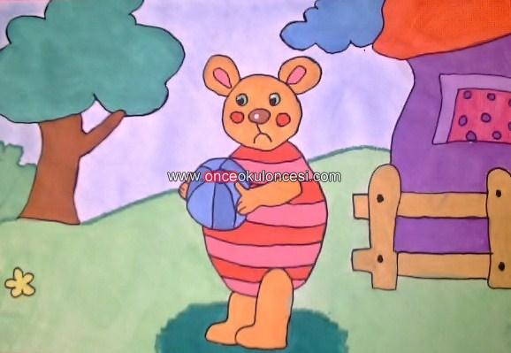
BUBİNİN CANI ÇOK SIKILIYORDU. ÇEVRESİNDE BİRLİKTE OYNAYA BİLECEĞİ TEK BİR ARKADAŞI BİLE YOKTU.

Slide 3
BABASINA GİDEREK HİÇ ARKADAŞI OLMADIĞINI ANLATTI. BABASI GÜLDÜ.”PEKİ!..DEDİ .BEN SANA ŞİMDİ BİR ARKADAŞ BULURUM!”

Slide 4
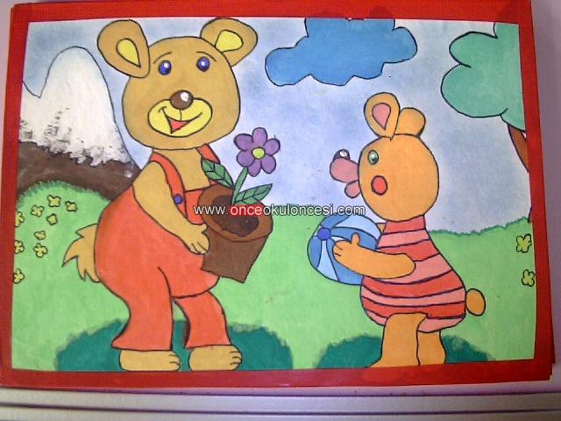
BİR SÜRE SONRA ELİNDE BİR SAKSIYLA GELDİ. SAKSIDA GÜZEL BİR ÇİÇEK VARDI. ONU BUBİYE VERDİ.

Slide 5
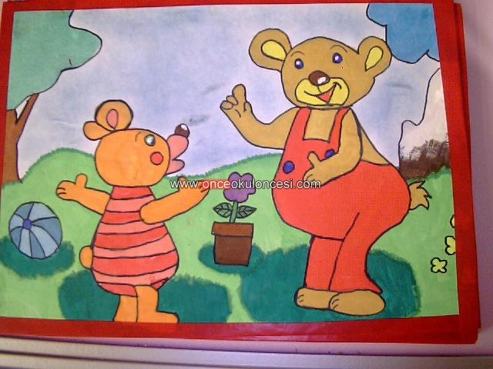
ÇİÇEĞİ GÖREN BUBİ “BİR ÇİCEKLE NASIL ARKADAŞ OLABİLİRİM BABACIĞIM” .. DİYE SORDU. “BEKLE GÖRÜCEKSİN!”..DEDİ BABASI.

Slide 6
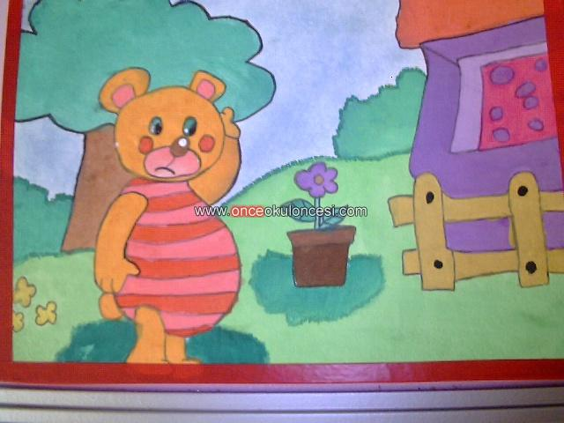
BUBİ, SAKSININ ÖNÜNDE DURMUŞ MERAKLA BEKLİYORDU. BİR ÇİÇEKLE NASIL OYNANABİLİRDİKİ?

Slide 7
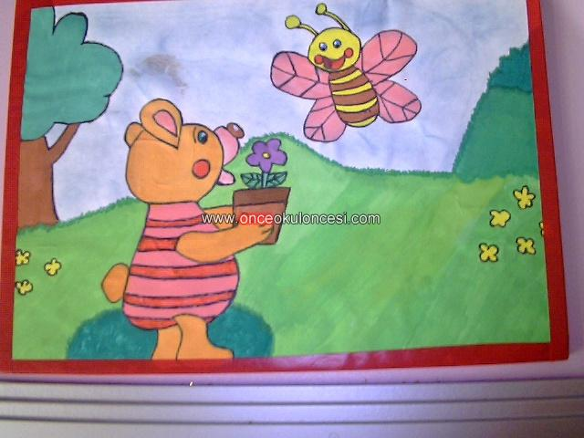
DERKEN BUBİNİN YANINA BİR ARI GELDİ. “BAL YAPMAK İÇİN BİRAZ ÇİÇEK TOZU ALABİLİRMİYİM?” DİYE SORDU. “ELBETTE!” DEDİ BUBİ SEVİNÇLE.
!”

Slide 8
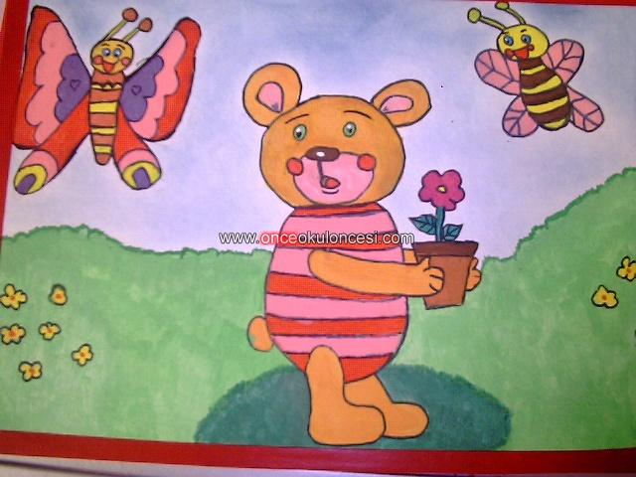
TAM BU SIRADA, BİR KELEBEK YAKLAŞTI YANLARINA. “ÇİÇEĞİNE KONUP BİRAZ DİNLENEBİLİRMİYİM? DİYEREK BUBİDEN İZİN İSTEDİ. “ELBETTE KONABİLİRSİN”

Slide 9
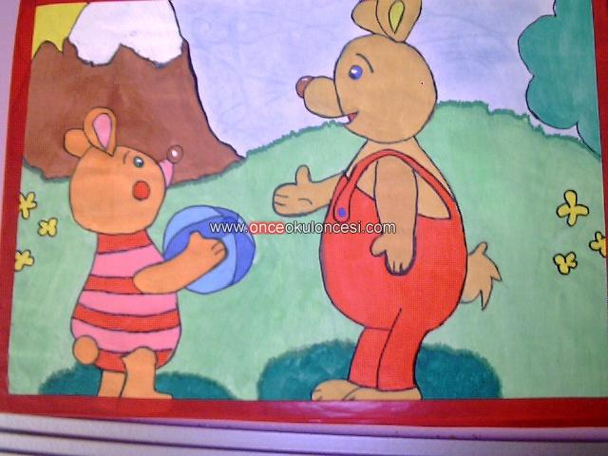

Slide 10
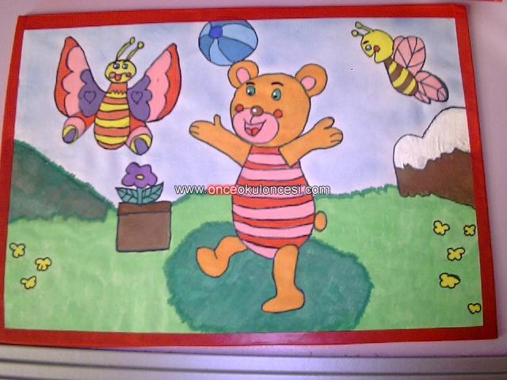
ÇİÇEK SAYESİNDE BUBİNİN İKİ ARKADAŞI OLMUŞTU. BUBİ, ARKADAŞLARINI ÇOK SEVDİ. BİRLİKTE OYUNLAR OYNADILAR.

